Slide 1

лекарственные препараты магния

Slide 2

МАГНИЙ, РОЛЬ МАГНИЯ В ЖИЗНИ ЧЕЛОВЕКА.
Магний (лат. Мagnesium) Mg — химический элемент II группы периодической системы Менделеева; атомный номер 12; атомная масса 24,305. Серебристо-белый металл. Природный элемент состоит из смеси трёх стабильных изотопов: 24Mg (78,60%), 25Mg (10,11%) и ²⁵Mg (11,29%).

Slide 3

Начальные признаки дефицита магния в организме:
сердцебиение, тахикардия, гипо- или гипертензия
нарушение ритма сердца, синдром вегетативной дисфункции;
бессонница, кошмарные сновидения, тяжелое пробуждение, плаксивость или приступы тоски;
состояние беспокойства, тревоги, возбуждение, нервозность, страх, гиперестезии;
быстрая утомляемость, частные головные боли, трудности концентрации внимания, головокружение, нарушения равновесия, утренняя усталость даже после нормального по продолжительности сна;
выпадение волос, ломкость ногтей, кариес зубов;
метеочувствительность;
снижение температуры тела, холодные руки и ноги.

Slide 4
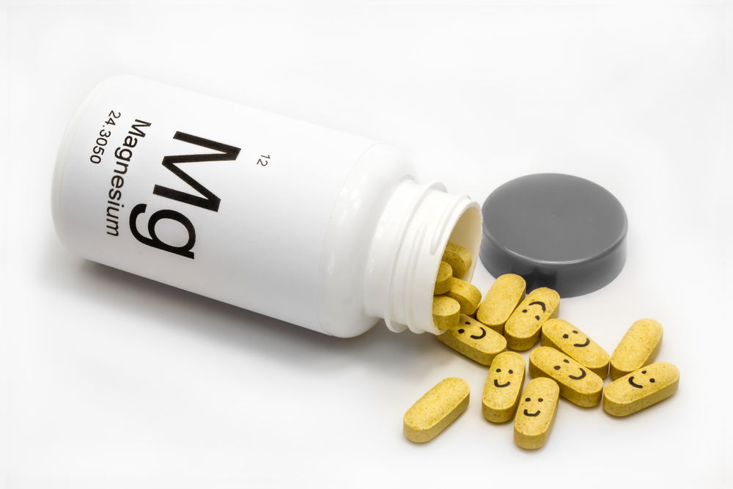
Влияние Mg на организм человека
МАГНИЙ И БОЛЕЗНИ СОСУДОВ И СЕРДЦА.
Стенки сосудов состоят из мышечной ткани. Магний, обладая способностью вызывать расслабление мышц, нормализует давление крови.
МАГНИЙ И СТРЕСС.
Беспричинная тревога, повышенная раздражительность, хандра — все эти состояния могут быть связаны с недостатком магния.
МАГНИЙ И МИГРЕНЬ.
Дополнительный прием магния уменьшает головную боль у людей, страдающих упорными мигренями
  МАГНИЙ И КАМНИ В ПОЧКАХ.
  Магний, особенно вместе с витамином В6, эффективное средство против оксалатных камней в почках
МАГНИЙ И ДИАБЕТ.
Магний играет важную роль в высвобождении инсулина из поджелудочной железы и тем самым в регуляции уровня сахара в крови.
МАГНИЙ ХРОНИЧЕСКАЯ УСТАЛОСТЬ.
При употреблении магния усталость исчезла, появилось желание жить, улучшились настроение, сон и аппетит.
МАГНИЙ И ОСТЕОПОРОЗ
. Недостаток магния повышает риск остеопороза- болезни, приводящей к повышению хрупкости и ломкости костей
МАГНИЙ И БОЛЕЗНИ ТРАКТА. ЖЕЛУДОЧНО-КИШЕЧНОГО
Окись магния считается одним из лучших средств для снижения кислотности желудочного сока.

Slide 5
ВЫВОД: Магний оказывает большое и разнообразное влияние на состояние здоровья. Поэтому для предупреждения дефицита этого минерала надо регулярно включать в рацион содержащие его продукты, а в случае необходимости, биодобавки с магнием и лекарственные препараты магния.

Slide 6

КРАТКАЯ ХАРАКТЕРИСТИКА ПРЕПАРАТОВ МАГНИЯ.

Slide 7
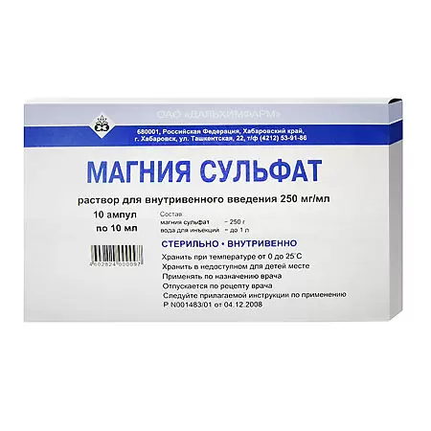





Магний
МАГНИЯ СУЛЬФАТ
МАГНЕ B6
ПАНАНГИН
МАГНИЙ ДИАСПОРАЛ
МАГНЕЛИС В6
МАГНЕРОТ

Slide 8
Рекомендация пациентам, принимающим лекарственные препараты магния.
1. Перед применением препаратов магния необходимо проконсультироваться с врачом.
2.Лечение следует прекратить сразу же после нормализации концентрации магния в крови.
3.При одновременном дефиците кальция и магния, дефицит магния следует восполнять до начало приема препаратов кальция или пищевых добавок, содержащих кальций.
4.Применяйте препарат согласно тому способу применения и в тех дозах, которые указаны в инструкции по применению или рекомендованы врачом.
5.Длительность приема препарата и необходимость повторных курсов определяет врач.
6.Способ применение препаратов.

Slide 9

Лекарственный препарат | Время приема | Примечание
Панангин | После еды | Кислая среда желудка снижает его эффективность во время еды
МагнелисB6 | Во время еды | Желудочно-кишечная абсорбция магниевых солей происходит путем пассивного механизма
Магнерот | До еды | Всасывается приблизительно 35-40% от принятой дозы. Гипомагниемия стимулирует всасывание ионов магния.
Магний Диаспорал | Перед сном | Растворяют содержимое 1 пакета в ½ стакана фруктового сока, чая или воды .
Магне B6 | Во время еды | Таблетки следует запивать стаканом воды
7. При появлении побочных эффектов необходимо обратиться к врачу.

Slide 10

Спасибо за внимание !!!

